Slide 1
Einführung IT
PowerPoint-Foliensatz steht im Informationskurs zur Verfügung!
Tools & Ressourcen
Hansruedi Tremp
Departement Wirtschaft

Slide 2
Digitaler Campus
OST Webseite
Personensuche
Allg. Infos
Bibliothekszugang
OST
Account
Single Sign-On
Evento Web
Schuladministrationssoftware
Campusorientiert
Kalender App
OST Infoportal
News Campus SG
E-Learning
Learning Management System (LMS)
Kurs-/Klassenorientiert
LinkedIn Learning Lernvideos
OST IT Wiki
Anleitungen
MS Office Portal
ServiceDesk
SWITCHportfolio
Personal Learning Environment (PLE)
Studierendenorientiert
Notes:
Anmeldung bei LinkedIn Learningvideos mittels Office 365 Account

Slide 3
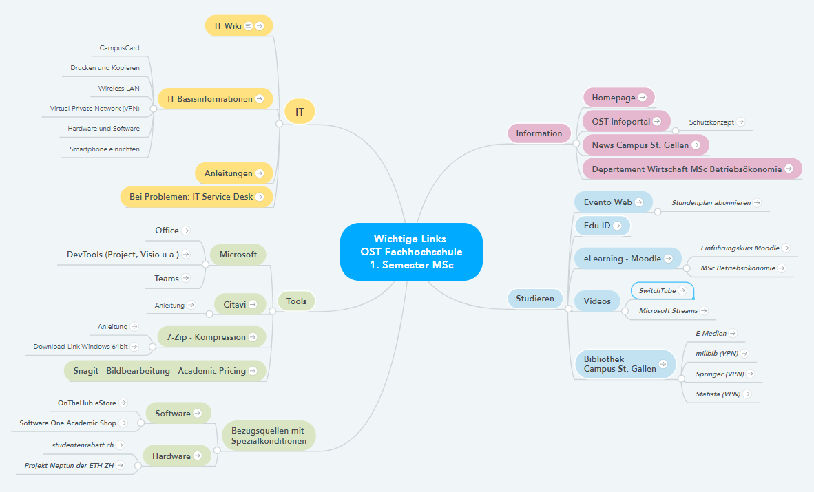
www.mindmeister.com/1615470574
Basic-Konto in www.mindmeister.com einrichten
dieses Mindmap kopieren
für sich weiterentwickeln
als Startseite im Browser festlegen

Slide 4
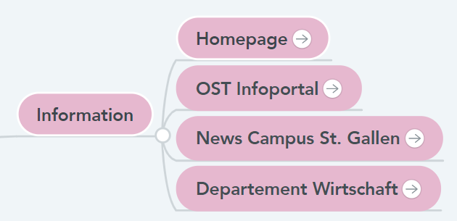

Slide 5
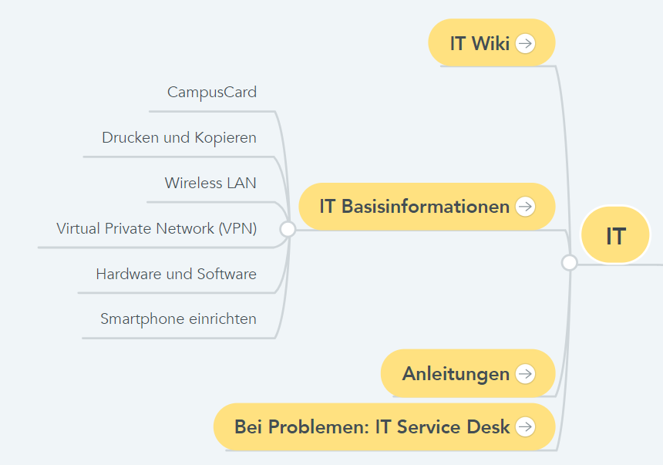

Slide 6
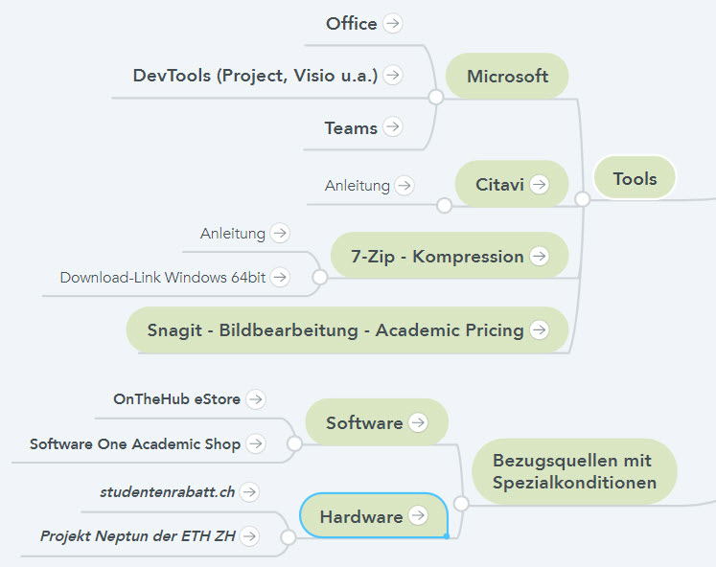
Education
Software

Slide 7
Relevante Microsoft Office Multiplatform Apps
OneDrive | Cloud-Speicher (1 TB)
Word | Textverarbeitung
Excel | Tabellenkalkulation
PowerPoint | Präsentationen
OneNote | Notizen
Teams | Kollaborationsplattform
Outlook | E-Mail-Client
ITGR/ITGI

Slide 8
Kollaborationsplattform
Semester-Gruppenarbeiten
Praxisprojekte
Team beitreten oder
eigenes Team eröffnen
Auflistung der aktiven
Teambereiche
ITGR/ITGI

Slide 9
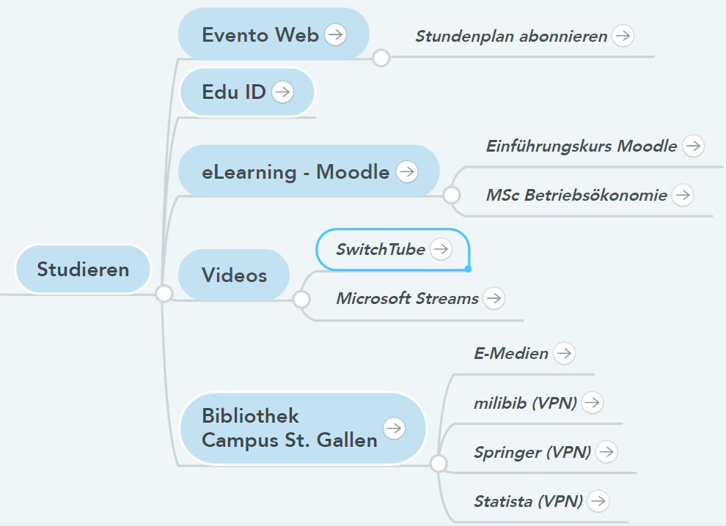

Slide 10
Wichtige Funktionen im Evento Web:
Raumreservierungen
für Studierende: nur Stockwerke 1 und 2
Bei Nichtgebrauch: stornieren mittels E-Mail an bestätigende Person
Modul-Einschreibungen
Stundenplan

Slide 11
Dieser Foliensatz ist unter
Information – Allgemeine Informationen abgelegt!

